Slide 1
Как защититься от мошенничества в сети Интернет?
Муниципальное бюджетное дошкольное образовательное учреждение «Детский сад № 17 «Тополёк»

Slide 2
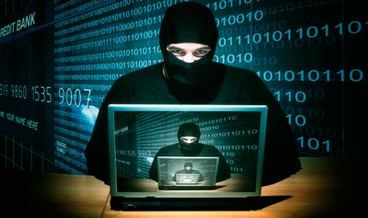
Как защититься от мошенничества в сети Интернет?
Практически с создания глобальной сети в нем появилось мошенничество. Ежегодно злоумышленники выдумывают новые приемы для обмана пользователей сети. Ниже будут рассмотрены разные виды мошенничества, которые можно встретить в сети.

Slide 3
Как защититься от мошенничества в сети Интернет?
Отличаются мошенники от вирусов и всех остальных вредоносов тем, что им не требуется компьютер, а нужен человек со своими слабостями. Получается так, что ни одна утилита не сможет помочь пользователю, но при этом он сам способен обеспечивать свою безопасность.
Ути́ли́та (англ. utility) — вспомогательная компьютерная программа в составе общего программного обеспечения для выполнения специализированных типовых задач, связанных с работой оборудования и операционной системы.

Slide 4
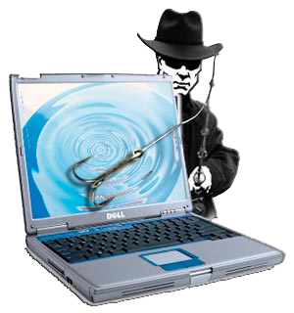
Фишинг
Фи́шинг — вид интернет-мошенничества, целью которого является получение доступа к конфиденциальным данным пользователей — логинам и паролям.

Slide 5
Фишинг
Фишинговыми письмами могут быть сообщения от специалистов платежных систем, провайдеров, из соцсетей и другого, которые предназначены для провоцирования пользователя на переход по поддельной ссылке, чтобы личная информация попала в руки злоумышленников.
В большинстве случаев встречается банковский фишинг, целью которого является счет в банке или аккаунт в платежной системе. Украв учетные данные, злоумышленники смогут легко снять деньги со счета.

Slide 6
Фишинг
Злоумышленники научились подделывать документацию от всевозможных организаций. Здесь они применяют официальные логотипы организаций и стиль их документов. В большинстве случаев юзеру предлагается перейти по ссылке и ввести свои данные. Сделав это, пользователь переходит на мошеннический ресурс, который ничем не отличается от оригинала, и вводит все данные своей учетной записи.
Затем мошенники получают информацию, а пользователь переходит на официальный ресурс организации. Поэтому даже не вводя никаких данных, на компьютер попадает утилита, которая способна украсть всю необходимую информацию.

Slide 7

Как узнать фишинговое сообщение
Здесь можно отметить пару вариантов. В первом случае приходит письмо от какой-то организации, но при этом пользователь не пользуется услугами этого сайта. Можно сделать вывод, что письмо мошенническое, и его необходимо удалить.

Slide 8
Как узнать фишинговое сообщение
Во втором случае пользователь может пользоваться услугами данной организации. Здесь требуется очень внимательно прочитать письмо. Если в нем есть просьба ввести учетные данные, значит сообщение прислали мошенники. Добросовестные организации никогда не требуют авторизоваться через ссылку в сообщении. Логин и пароль в них используется только для входа в свой аккаунт.
Кроме того, можно просто навести курсор на ссылку, и внизу высветится настоящий адрес ресурс, куда будет совершаться переход. Здесь требуется обратить внимание на адрес, который расположен перед первым слешем. Именно он указывает место рассылки (computerologia.ru/kak-zashhitit/syaot-mos).

Slide 9
Как узнать фишинговое сообщение
Если есть какие-то сомнения, тогда можно самостоятельно перейти на ресурс организации, о которой пришло письмо, при этом не пользуясь ссылкой. Это может стать гарантией обхода мошеннического ресурс.
Но мошенников может интересовать не только банковские счета и учетные записи платежных систем. Иногда им требуется персональная информация юзера для различных сервисов.

Slide 10

Социальные сети
Многие, кто пользуется соцсетями знают, как выглядит официальное сообщение сервиса. Однако, таким же может быть и мошенническое, которое будет предлагать пройти по ссылке, чтобы заполучить данные пользователя для доступа к аккаунту соцсети.

Slide 11
Социальные сети
Работает все по той же схеме, что и в предыдущем случае. В этом случае юзер опять получает сообщение от админа сети, что кто-то желает подружиться или что необходимо обновить аккаунт. Пользователь переходит по ссылке на мошеннический ресурс идентичный с оригиналом. После чего юзер вводит данные, которые отправляются злоумышленникам, а сам юзер заходит на официальный ресурс.
Злоумышленники могут и не вписывать в сообщение требование вводить логин и пароль, а сообщение может быть идентично оригинальному, кроме ссылки. Здесь необходимо внимательно просматривать, куда совершается переход, поскольку мошенники могут создавать названия доменов похожими на оригинал.

Slide 12

Онлайн-игры
Во многих бесплатных онлайн-играх разработчики просят денег за улучшение своего героя. А где деньги, там и злоумышленники. В данном случае цель мошенников украсть героя со всеми его доспехами и умениями, чтобы потом продать.

Slide 13
Онлайн-игры
В данном случае, как и в предыдущих, злоумышленники переманивают юзеров на свой ресурс. Как и в предыдущих случаях, адрес мошеннического ресурса может быть очень похожим на оригинальный.
Только очень внимательный юзер сможет заметить несовпадение адреса. Однако, существует один момент, по которому можно понять, что сообщение от мошенников – админы игровых систем не рассылают предложения ввести учетные данные.
Для привлечения внимания юзера, злоумышленники выдумывают различные предлоги, но только по переходу по ссылке. Выполнив это, юзер заходит на поддельный ресурс, с помощью которого злоумышленники пытаются украсть героя пользователя. Кроме того, этот сайт может содержать эксплойты (вредоносные программы), которые запускают на ПК вредоносные утилиты.

Slide 14
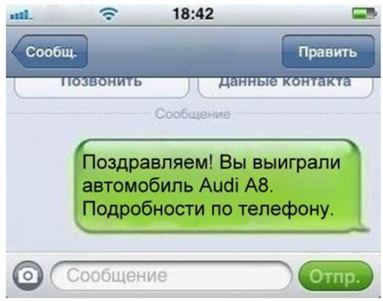
Сообщения о выигрыше
В сообщении будет указывать, что пользователь выиграл в лотерею или т.п., и необходимо оплатить перевод выигрыша или позвонить по телефону, что мошенникам и нужно.

Slide 15
Другие распространенные виды мошенничества
Также могут поступать письма от благотворительных организаций для нуждающихся. Здесь может быть два варианта. В первом случае в письме указана неправдивая информация, в во втором организации могут быть настоящие, а счета мошеннические.
Стоит помнить, что такие организации не занимают сбором денег подобным образом. Если появилось желание помочь, тогда нужно перейти на официальный ресурс организации и выяснить, куда можно перечислить деньги.
Кроме того, не стоит обращать внимания на сообщения, в которых просят отослать СМС на номер. Также могут приходить письма с ссылками на интернет-ресурсы с отправкой СМС. В любом случае, отправив деньги, никаких услуг предоставляться не будет.

Slide 16

Правила безопасности в Интернете
Всегда при посещении интернета необходимо пользоваться антивирусником. Он должен быть современным, постоянно обновляться и предоставлять надежную блокировку угроз.

Slide 17

Правила безопасности в Интернете
Кроме того, не рекомендуется оставлять свои данные в сети, поскольку их могут собирать роботы злоумышленников, а потом применять их в собственных целях.

Slide 18

Правила безопасности в Интернете
Помимо этого, не рекомендуется ничего скачивать со случайных ресурсов, поскольку есть вероятность того, что при загрузке нужной программы на ПК попадет вредоносное ПО.

Slide 19

Правила безопасности в Интернете
Также не стоит открывать письма, если есть небольшие сомнения в добросовестности адресата. Возможно в таком сообщении будет находиться вредоносная программа.

Slide 20

Правила безопасности в Интернете
Кроме того, не рекомендуется отзываться на предложения получить легкие деньги. Если это сделать, можно не только потерять деньги, но и оказаться замешанным в преступных махинациях.

Slide 21
Вывод
Искоренить мошенничество почти невозможно. Попасться в руки злоумышленников можно в сети очень легко. Они подстерегают юзеров в соцсетях, на разных сервисах и электронной почте. Ежегодно злоумышленники выдумывают все более изощренные способы выманить у людей деньги, но основная схема обмана остается прежней.
Пользователь способен самостоятельно обезопасить свою жизнь в глобальной сети.
Надеемся, что наша информация может помочь избежать попадания в ловушки злоумышленников.

Slide 22

Спасибо за внимание!

